Slide 1


Slide 2
本课程方向调整为 基于路径追踪的实时全局光照

Slide 3
内容预览
为什么要学习本课？
主问题：局部光照与全局光照的区别
主问题：如何实现基于路径追踪的实时全局光照
主问题：如何同时实现实时、交互式、离线渲染
主问题：如何实现降噪
主问题：如何加速光线相交计算
主问题：什么是深度学习

Slide 4
为什么要学习本课
如何只使用基于物理的渲染的技术，同时实现实时、交互式、离线渲染？

Slide 5
主问题：局部光照与全局光照的区别

Slide 6
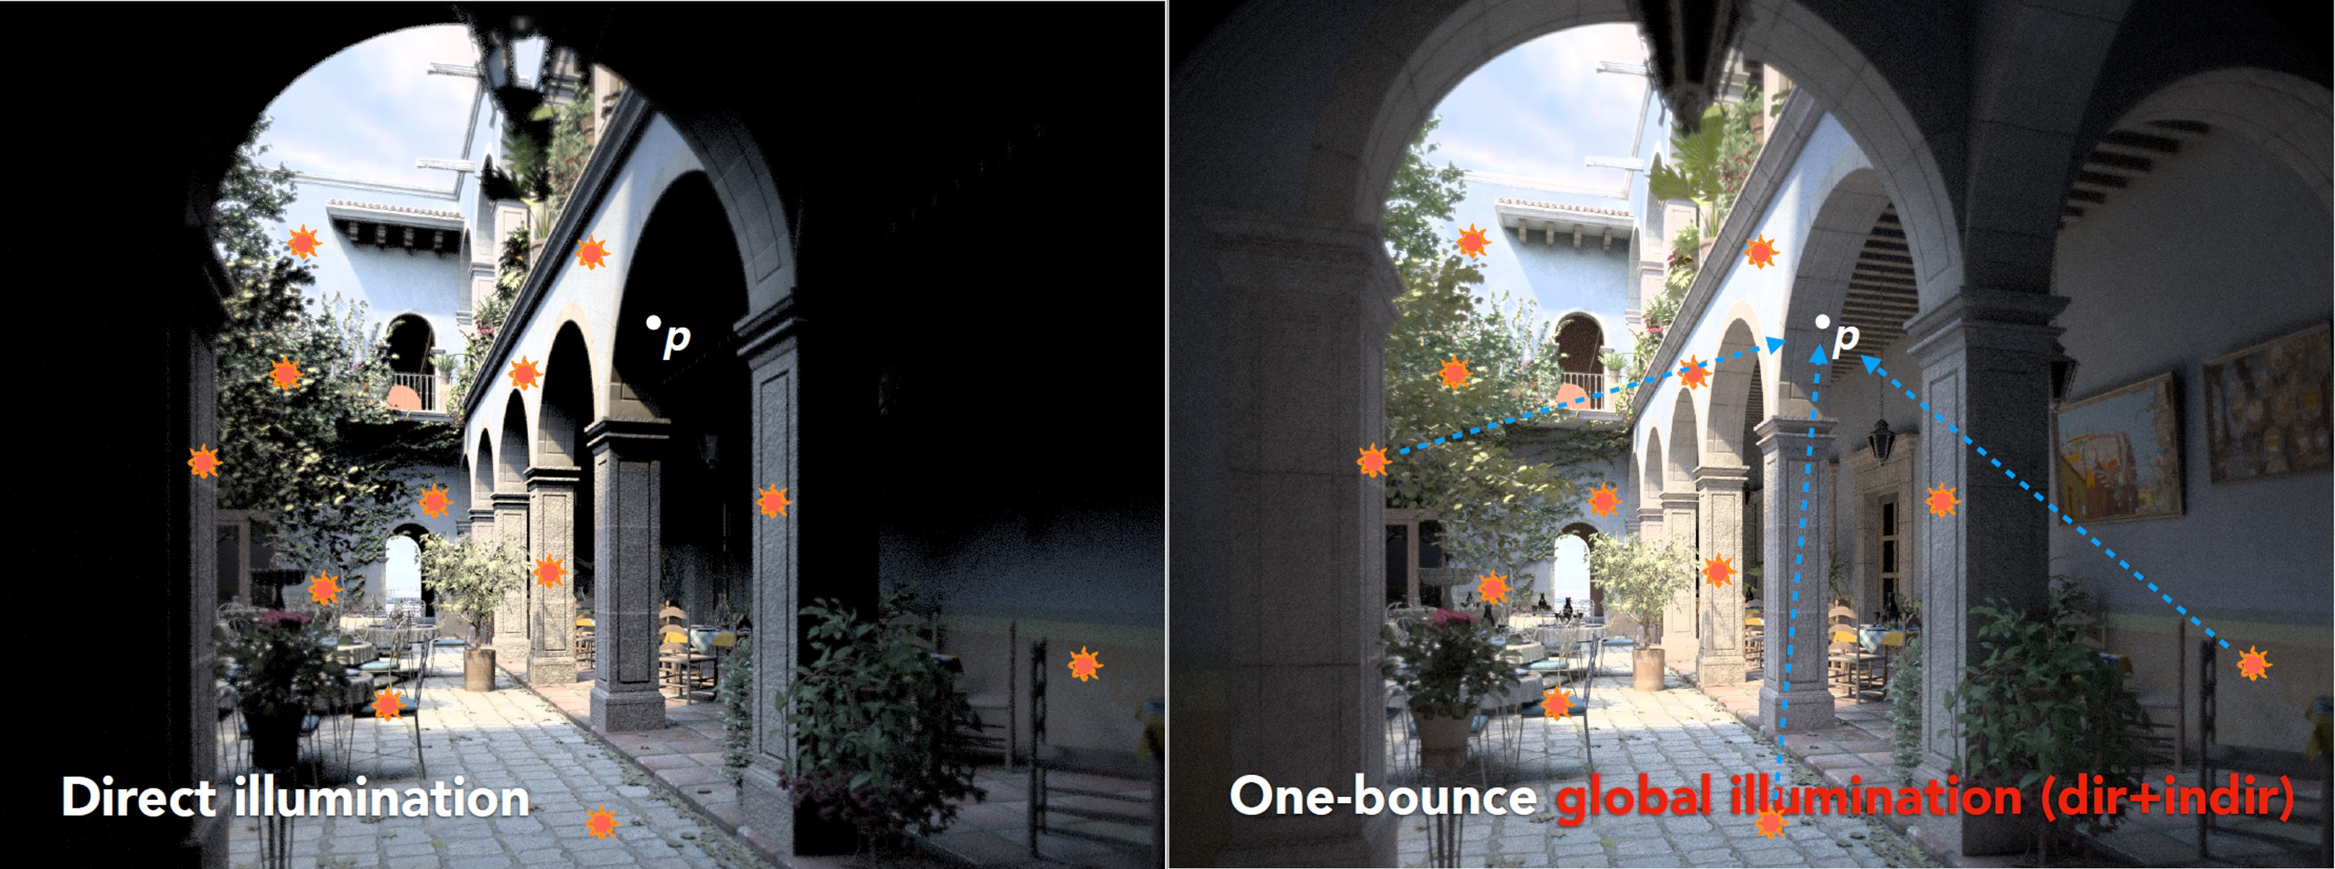
主问题：局部光照与全局光照的区别
有哪些实现全局光照的方案？
DDGI

Slide 7
主问题：如何同时实现实时、交互式、离线渲染

Slide 8
主问题：如何同时实现实时、交互式、离线渲染
实时、交互式、离线渲染在渲染时间上和渲染效果上有什么区别？
只使用基于物理的渲染，同时实现实时、交互式、离线渲染后的效果是怎样的？
如何只基于物理的渲染，同时实现实时、交互式、离线渲染？

Slide 9
主问题：如何实现基于路径追踪的实时全局光照

Slide 10
主问题：如何实现基于路径追踪的实时全局光照
如果要将基于物理的渲染加速为实时，该在哪些方面改进？

Slide 11
主问题：如何实现降噪

Slide 12
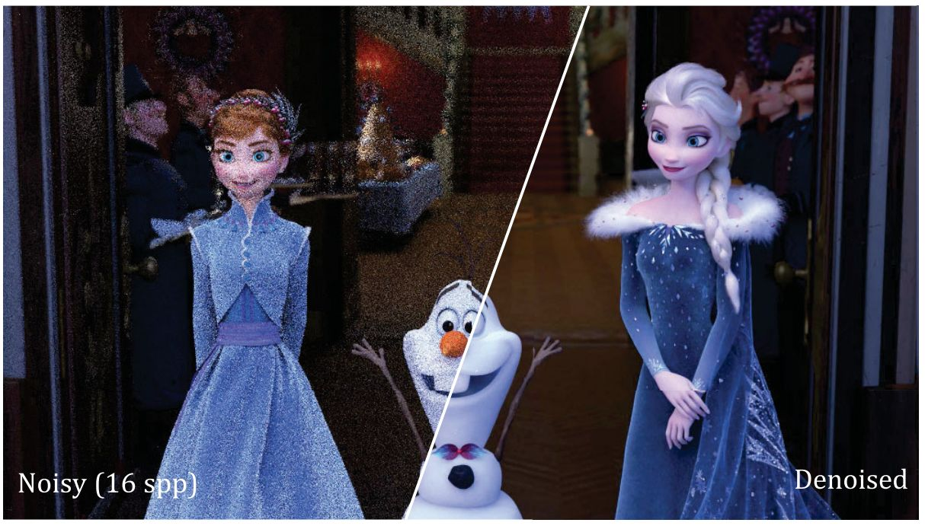
主问题：如何实现降噪
有哪些方案可以实现降噪？

Slide 13
主问题：如何加速光线相交计算

Slide 14
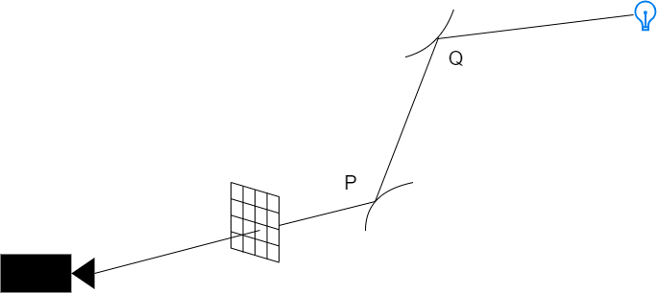
主问题：如何加速光线相交计算
有哪些方案可以加速光线相交计算？

Slide 15
主问题：什么是深度学习

Slide 16
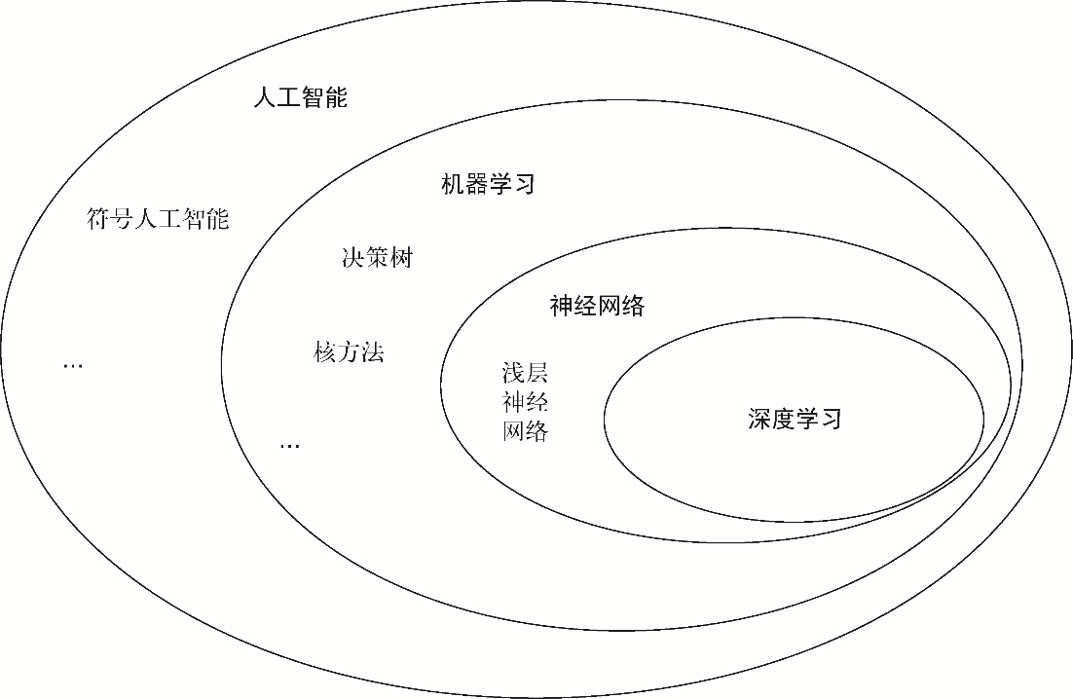
主问题：什么是深度学习
人工智能、机器学习、神经网络和深度学习之间的关系？

Slide 17
主问题：什么是深度学习
深度学习在渲染方面的应用？
包括：
降噪
缓存辐射率，提高path trace速度
切换光照效果
多分辨率的材质
根据场景数据，生成全局光照的渲染

Slide 18
主问题：什么是深度学习
深度学习为什么需要WebGPU？
需要用到WebGPU支持哪些特性？
深度学习使用矩阵、向量来计算规则，它们可以在计算管线中并行计算
【已经支持】
计算管线

Slide 19
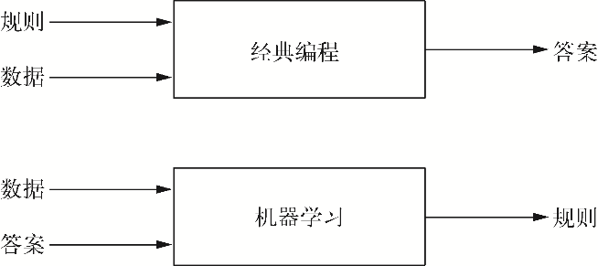
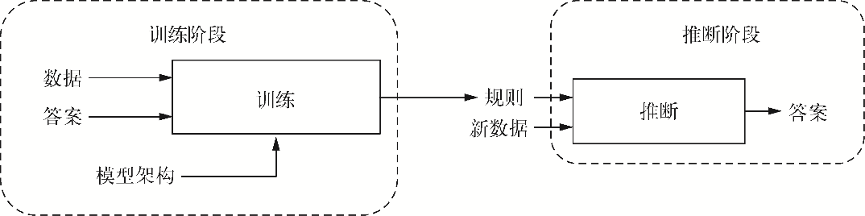
主问题：什么是深度学习
什么是深度学习？

Slide 20
主问题：什么是深度学习
展示深度学习Demo

Slide 21
总结

Slide 22
总结
回答开始的问题？

Slide 24
问答

Slide 25
谢谢你~

